Slide 1
寶齡富錦生技
2018.05.23富邦論壇
丁爾昆
1

Slide 2
Disclaimer
Panion & BF Biotech Inc. (The Company)
Disclaimer • The presentation and the relevant information mentioned in this material, including operating performance, financial performance and the business outlook, have been compiled from both internal and external resources. • These forward looking statements involve known and unknown risks, uncertainties and other factors, including price variation, competition, global economy, exchange rate movement and market demand, which may cause actual results to differ materially from those implied by such forward-looking statements. • This Presentation should not be considered as the giving of investment advice by the Company or any of its shareholders, directors, officers, agents, employees or advisers. Each party to whom this Presentation is made available must make its own independent assessment of the Company after making such investigations and taking such advice as may be deemed necessary. In particular, any estimates or projections or opinions contained herein necessarily involve significant elements of subjective judgment, analysis and assumptions and each recipient should satisfy itself in relation to such matters. • The forward looking statements expressed in this material reflect the Company’s current view about the future as of today. The Company is not responsible for any updates if there are any changes in the future.

Slide 3
Table of Contents
Corporate Introduction
Business Unit & Competitive Analysis
New Drug
Aesthetics
IVD
Growth Momemtum
Operation Overview

Slide 4
Corporate Introduction

Slide 5
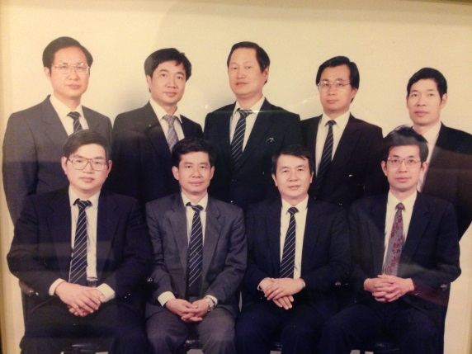
PBF Story
班友集團: 九條好漢在一班
九位北醫藥學系同學共創，於1974年成立班友公司
班友旗下包含三大企業體: 除寶齡外，在業界享有盛名的順天堂藥廠、傑奎科技也同為班友集團的一份子
班友公司及其股東
(投資公司)
寶齡生技
西藥, 新藥, 藥妝, 保健..
順天堂
中草藥
傑奎科技
骨科醫療器材

Slide 6

Corporate Introduction
公司成立時間：1976年1月7日
公司上市時間 : 2018年1月23日 (股票代號 : 1760)
垂直整合研發、製造、品牌與通路行銷，多角化事業群經營。
事業體包含: 新藥開發、西藥製藥、醫 美藥粧、營養保健、專業消毒 感控及動寵物系列、感染檢測及精準、癌症醫療診斷等
資本額:新台幣 7.67億元
擁有符合國家雙認證藥廠
  台灣: 西藥PIC/S GMP + 化妝品GMP
  中國大陸: 高規格化妝品廠&消毒用品廠
員工人數: 台灣約300+人、中國大陸子公司70+人
總公司 : 台北市南港區園區街3號16樓 (F棟)
平鎮廠 : 桃園市平鎮區興隆路266號
汐止辦公室 : 新北市汐止區大同路一段306號6樓之3

Slide 7
Board Members
本公司董事成員由9席學識經驗豐富的董事組成，包括3席獨立董事且其中1席為女性，董事分別跨足法律、財務會計和經營管理之專長， 目前董事持股佔23.54% (16,808,757股) 。
職稱 | 姓名 | 性別 | 學經歷
董事長 | 張立秋 | 男 | 政治大學保險所碩士 財團法人中華民國證券櫃檯買賣中心董事 元大證券金融(股)公司總經理
董事 | 謝德夫 | 男 | 台北醫學院藥學系學士 順天醫藥生技股份有限公司董事長 財團法人醫藥工業技術發展中心董事長 中華民國製藥發展協會理事長 班友投資股份有限公司創辦人
董事 | 江宗明 | 男 | 台北醫學院藥學系學士
董事 | 鄭俊達 | 男 | 台大醫學院醫學系學士 宜蘭食品工業股份有限公司董事
董事 | 劉宏志 | 男 | 台北醫學院藥學系學士 班友投資(股)公司董事
董事 | 黃文鴻 | 男 | 美國明尼蘇達大學社會與管理藥學博士 國立陽明大學衛生福利研究所兼任教授

Slide 8
Independent Board Member
職稱 | 姓名 | 性別 | 學經歷
獨立董事 | 張日炎 | 男 | 台大管理學院財務金融研究所碩士 台北大學商學院會計學系學士 勤業眾信聯合會計師事務所總裁、董事、金融服務業負責人、審計組負責人 中華民國會計師公會全國聯合會理事及職業道德委員會主任委員
獨立董事 | 廖繼洲 | 男 | St.John’s University Industrial Pharmacy 博士&碩士 臺北醫學大學藥學系學士 行政院衛生署藥政處處長 臺北醫學大學兼任副教授 財團法人醫藥工業技術發展中心總經理 長庚醫院藥劑部主任 聯合人體試驗委員會委員 健保局藥事委員 衛生署新藥審查委員 美國Chelsea藥廠產品研發部高級科學家部門主管
獨立董事 | 陳錦旋 | 女 | 政治大學法學博士 政治大學經營管理碩士 台灣集保結算所經理 財政部證期會科長 中央警察大學法律系、法研所兼任副教授

Slide 9
Highlights
2018 2月14日獲得CFDA核准臨床試驗
2018 1月23日正式掛牌上市
藥證許可上市 國際領航
獲日本、美國新藥上市許可
結盟威高藥業發展中國大陸腎病市場
2015 獲台灣新藥上市許可
獲歐洲新藥上市許可
2017 Auryxia獲得納入美國
Federal Medicare Part- D 醫療給付
2017 韓國KKKR遞件申請NDA
2017 Auryxia獲得美國FDA核准sNDA (擴充適應症)
2014
2012
通過PIC/S GMP 完成三期國際臨床
2012 西藥廠通過PIC/S GMP最高認證
設立中國全資子公司
2012 完成台灣三期臨床、申請新藥審查
2005
國際認可 拓展全球合作
2005 達成Keryx歐美日授權合作、完成跨國二期臨床
2007 轉授權日本JT/Torii合作開發
2009 通過自願性化妝品GMP認證
2001
腎臟新藥
投入新藥研發 企業轉型提升
2001 評估引進新藥潛力分子；公司更名寶齡富錦生技
2003 建立新藥核心技術與專利佈局
2004 西藥廠通過cGMP三階段確效
1990
深耕技術 開創多角化事業佈局
1988 自皮膚醫學跨足醫美藥妝
1990 成功發展長效緩釋技術平台，取得台灣首張新劑型新藥藥證
藥物釋放技術
1976
公司創立 合併寶齡與富錦製藥廠
公司成立，前身為寶齡製藥
1984 合併富錦公司，升級GMP藥廠

Slide 10
Operation Overview

Slide 11
2014~2017 Consolidated Income Statement
1.32
單位 新台幣千元
0.87

Slide 12
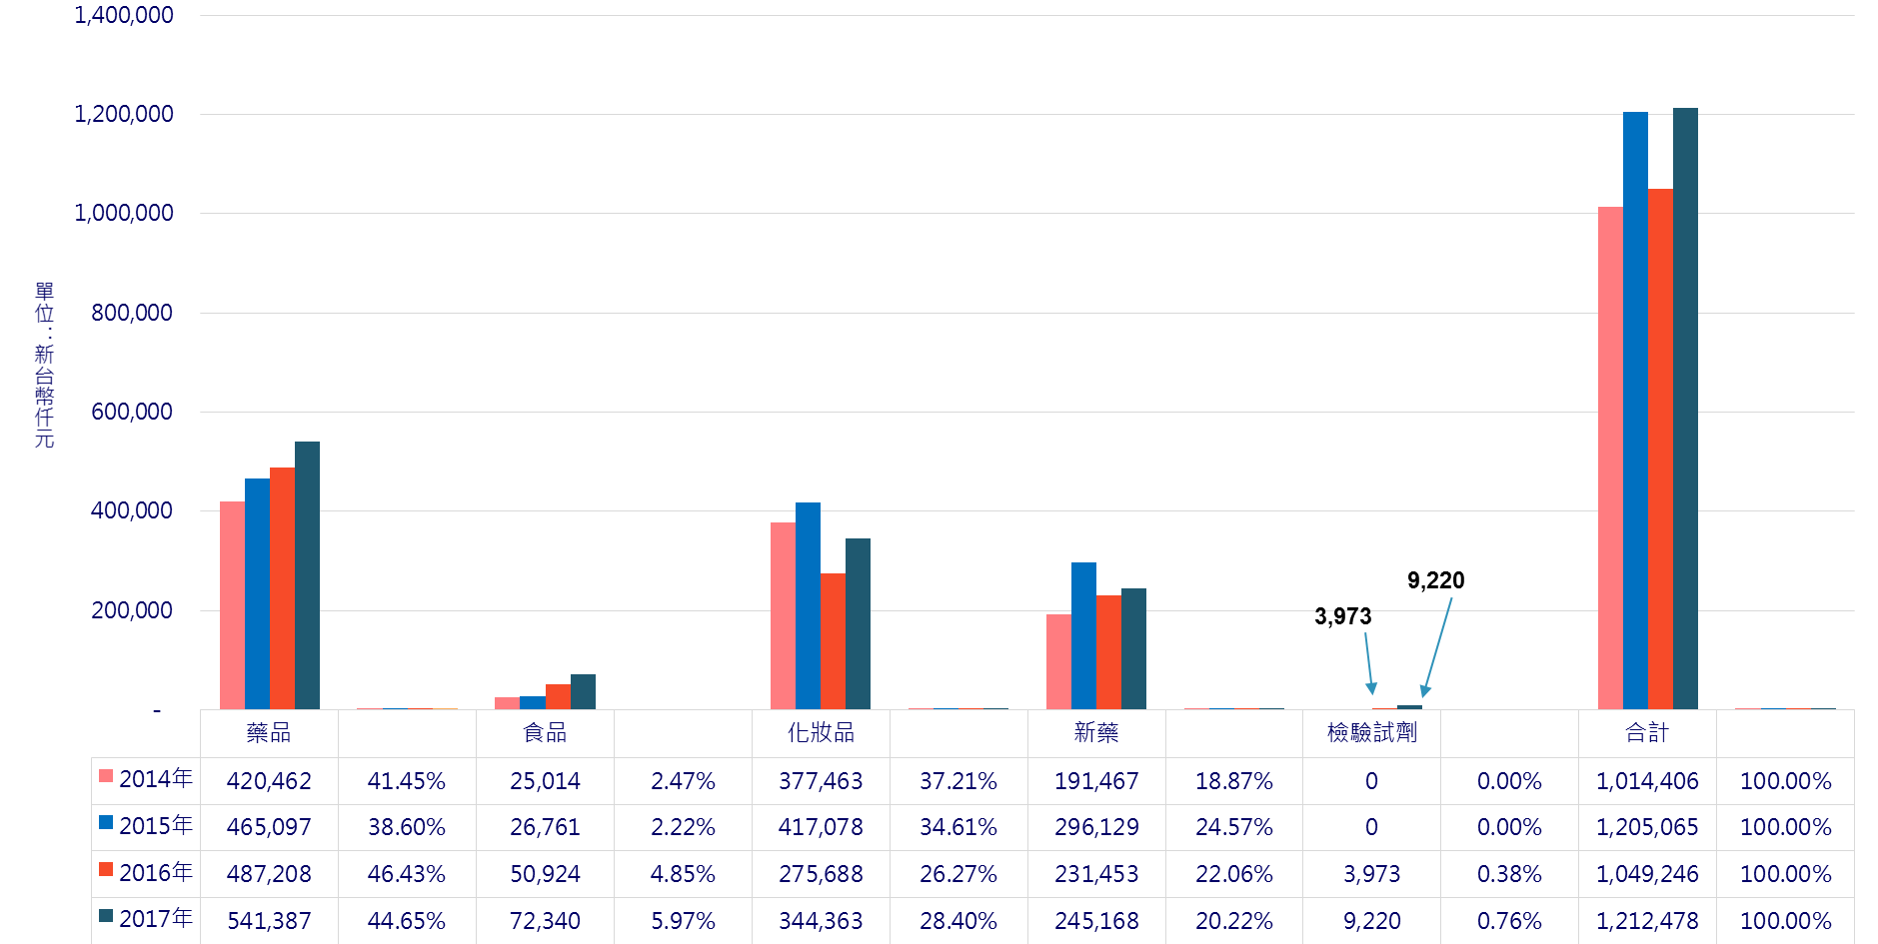
2014-2017 Consolidate Net Sales by Product Categories

Slide 13
Human Resources & R&D Expenditures
研發人員共36人，其中碩博士共23人
持續研發，永續發展
碩士2人
博士1人
碩士5人
新藥開發
感染
控制
西藥
藥妝保健
檢測診斷
博士3人
碩士5人
博士2人
碩士3人
碩士2人

Slide 14
Business Unit & Competitive Analysis
Innovative Products

Slide 15
3 Key Focuses
醫美
檢驗試劑
新藥
Innovation
Improvement
中長期商轉獲利
爆發性成長
短期商轉獲利
穩定性成長

Slide 16
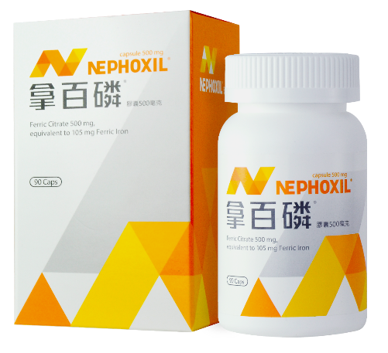
Ongoing
Under
preparation
Under
development
New Drug Division
Innovation
®
韓國市場 / 中國市場藥證申請中
東南亞市場佈局規劃
第二適應症(IDA for NDD-CKD非洗腎患者之缺鐵性貧血)策略佈局 (台灣 / 韓國 / 中國)
貧血適應症 (日本臨床二期)
次世代新原料藥 (Patent Filed / Negotiation中)
Pharmaceutical Grade Ferric Citrate

Slide 17
Nephoxil® Expansion
產品生命週期管理
  橫向延展適應症範圍
  縱向加深腎病人口涵蓋率
Stage 5
Stage 4
Stage 3
Stage 1
Stage 2
End Stage Renal Disease 1.8%
Severe Renal Deficiency 1.8%
Moderate Renal Deficiency 39.1%
Mild Renal Deficiency 27.3%
High Risk Group 30.0%
Product
Life
Extension
CKD 5 Stages
Source: Stages 1-4 from NHANES III (1988-1994). Stage 5 from USRDS (1998)

Slide 18
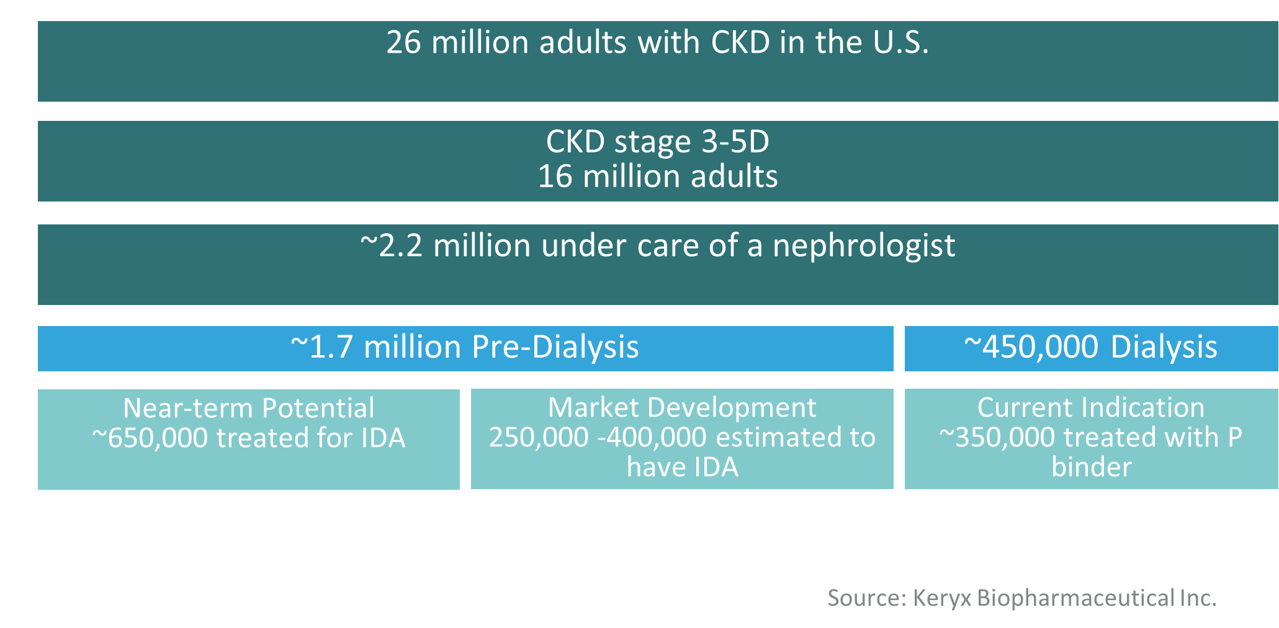
A. 新適應症擴充: IDA-NDD-CKD
Ongoing
Under
preparation
Under
development
2017年11月8日，USFDA核准新適應症擴充(sNDA)，Ferric citrate 成為美國透析前慢性腎病市場中唯一治療缺鐵性貧血口服製劑。
~$2.8 to $4.9B Market
~$2.2B Market

Slide 19
Global Accumulated Sales for Ferric Citrate : Over US$280 Millions
2017 Sales : Over US$ 120 Millions
Ongoing
Under
preparation
Under
development
美國 Auryxia
  2017 成功納入Federal Medicare Part-D 醫保，市場保險給付涵蓋率達 95%
  2017 業績成長率超過一倍
  市場成長最快速的磷結合劑
  對比2017Q1同期業績成長超過96.09%，處方簽成長118%
日本 Riona
  2014 上市並取得健保給付
  累計銷售超過¥150億日圓
  對比2017Q1同期業績成長11.48%

Slide 20
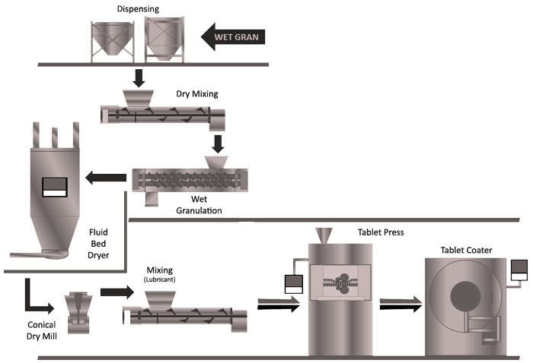
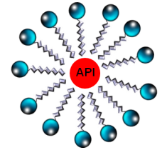
C. 次世代原料藥
Direct Compression Powder
Ongoing
Under
preparation
Under
development
New Gen API:
No Wet Granulation
1 Step Tableting
Faster & Easier
Stable & Economy
Patent applied
N
CONFIDENTIAL

Slide 21
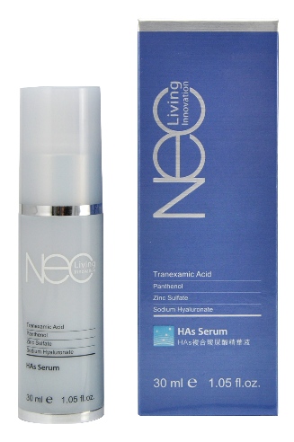
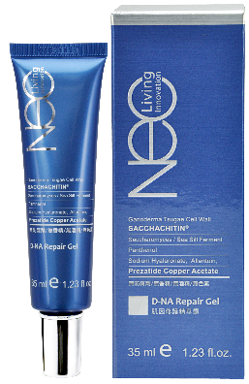
Ongoing
Under
preparation
Under
development
預防落髮 加速生髮系列
慢性搔癢系列
逆齡美學系列 (Bid醫美新技術)
Aesthetics
Improvement + Innovation

Slide 22
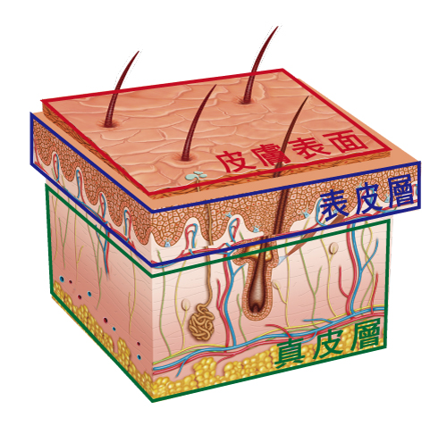
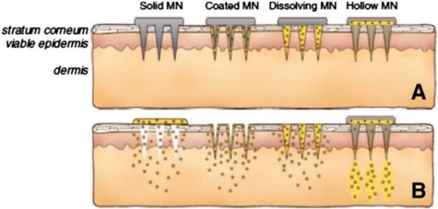
Anti-Aging (BiD New Technology)
Ongoing
Under
preparation
Under
development
物理性穿透
化學性穿透
2cm
2cm
600根微針
預計2018年上市
2018年4月產品發表會

Slide 23


Ongoing
Under
preparation
Under
development
IVD
Improvement + Innovation

Slide 24
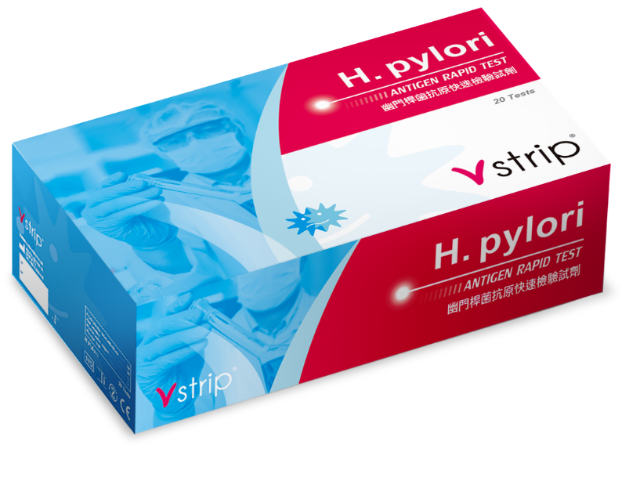
Ongoing
Under
preparation
Under
development
現有市場改良性產品
Improved Product
寶齡檢驗試劑產品開發特點
檢驗試劑市場預估值
寶齡快速試劑產品
寶齡產品進入世界檢驗試劑市場

Slide 25
2012 : IVD Market Scale : US$ 4.4 Billions
Ongoing
Under
preparation
Under
development
The world market for diagnostics is estimated at $54.6 Billion in 2013
TriMarkPublications.com cites in its newly published "In Vitro Diagnostic Testing World Markets" report that the global in vitro diagnostics (IVD) testing market will jump to $74 Billion by 2018

Slide 26
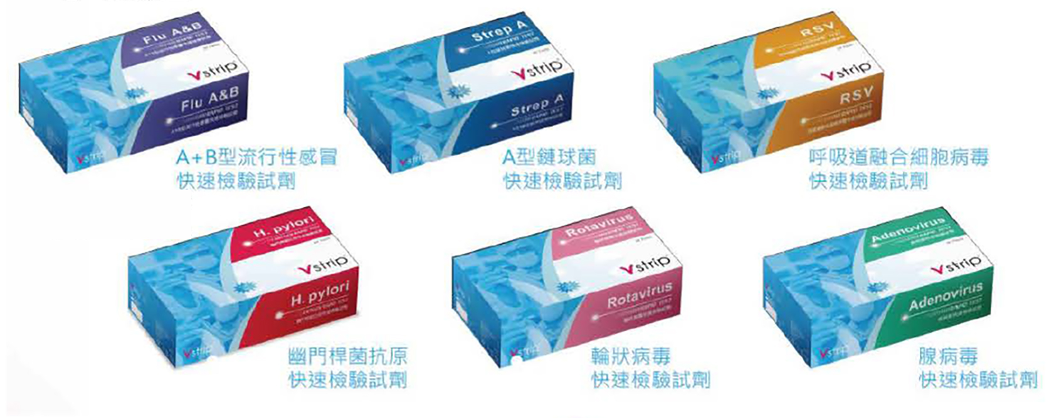
Diagnostic Products 檢驗試劑產品
三個呼吸道 三個消化道
Ongoing
Under
preparation
Under
development

Slide 27
2018:IVD Worldwide Market Size
PBF Future Planning
Ongoing
Under
preparation
Under
development
產品 | Worldwide Market Size | Major Competitor | PBF Vision 510(k)
幽門桿菌H.P.¹ | US$ 60M | Meridian | 預計2018送件
流感Flu A/B² | US$ 248M | Quidel, BD, Alere, Sekisui, Meridian | 送件準備中
Ａ型鏈球菌Group A Strep³ | US$ 143M | Alere, Quidel, BD, Beckman | 送件準備中
Note1:Epidemiology Study; Note2:BCC Research Nov.’13; Note3:Transparency MKT Research Apr.’16

Slide 28
Growth Momemtum

Slide 29
Growth Engines
美國第二適應症 (IDA for NDD-CKD)正式銷售挹注
美國雙引擎成長正式啟動
次世代原料藥
可簡化生產流程
降低成本
提升獲利
韓國市場 :NDA申請中
健保市場 (洗腎規模約為80,000人,與台灣類似)
中國市場 :即將進行臨床試驗
醫保市場 (2013年中國官方數據顯示洗腎規模約為330,000人,為全球第二大市場,僅次美國)
山東威高為中國扶植的重點產業 (可參照李克強總理於2017年4月至威高的參訪新聞稿)
中國前3大洗腎器材製造供應商
旗下擁有約60家洗腎中心,目標擴大至600家
營收按合資子公司股權比例分配 (威高51% vs. 寶齡49%)
簽約總金額為人民幣1.5億 (已認列1,690萬)

Slide 30
Growth Engines
醫美市場
2018年將有2個新產品上市降低成本
台灣醫美市場一年約有1500億左右的規模
檢驗試劑
幽門桿菌快篩試劑預計將於2018向USFDA申請510K
幽門桿菌市場規模約有6000萬美金 (目前為Meridian)

Slide 31


